Slide 1
Návrh výrobní linky s automatickým provozem
VYSOKÁ ŠKOLA TECHNICKÁ A EKONOMICKÁ V ČESKÝCH BUDĚJOVICÍCH Ústav technicko - technologický
Autor práce: Bc. Ladislav Šustr, UČO: 18222
Vedoucí práce: Ing. Monika Karková PhD.
Oponent práce: Ing. Bohumil Vrhel
2021

Slide 2
Cíl práce
Cílem práce je navrhnutí automatické výrobní linky, s jasně definovanými logistickými toky pro realizaci výrobních činností a porovnání původního procesu s nově vytvořeným.
1/10

Slide 3
Obsah práce
Teoretická část
automatizace
robotizace
výrobní logistika
Aplikační část
původní stav ve firmě Keytec
nově vzniklý stav
časové tabulky práce jednotlivých pracovníků
2/10

Slide 4
Teoretická část
Automatizace (základní pojmy, definice, výhody)
Robotizace (základní kinematika robotů)
Logistika (mat. tok, inf. tok, dodavatelský řetězec)
3/10

Slide 5
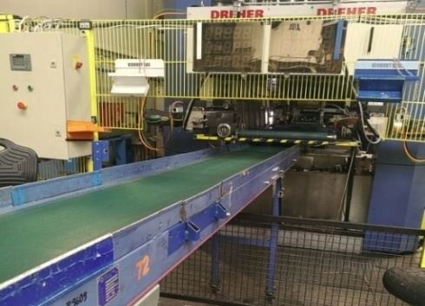
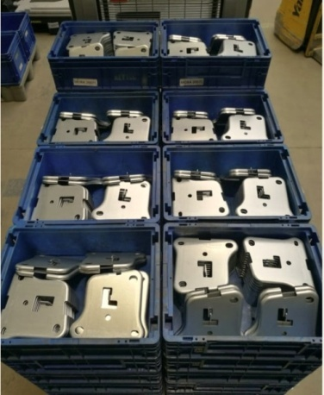
Aplikační část - původní stav
Lis Ebu 630 t
Vstupy
Příprava lisu
Transfer
Kontrola kvality
Odebírání a ukládání do přepravek
Skladování
4/10

Slide 6
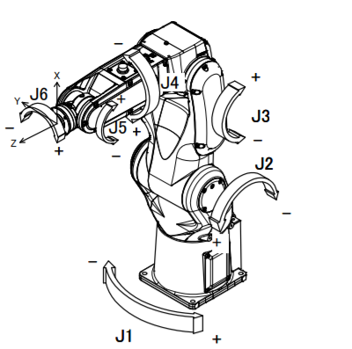
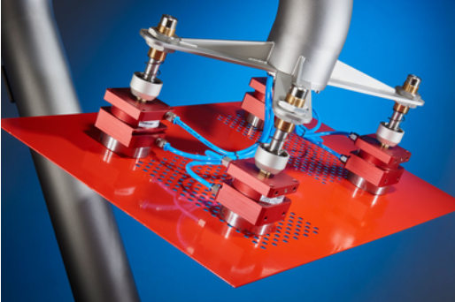
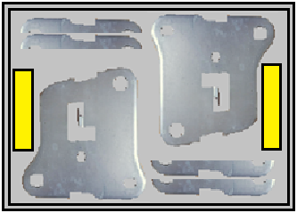
Aplikační část – nově vzniklý stav
Výběr robotů
Výběr gripperů
Posouzení přepravek
Konstrukce dopravníků
Rozmístění v prostoru
5/10

Slide 7
Časová tabulka původního stavu
počet palet | 1 | 2 | 3 | 4 | 10 | 15 | 1 | 2 | 3 | 4 | 10 | 15
pozice | seřizovač |  |  |  |  |  | obsluha lisu
operace | čas [min]
práce s nástrojem | 40 | 40 | 40 | 40 | 40 | 40
nasazení svitku | 20 | 20 | 20 | 20 | 60 | 100
navedení plechu | 20 | 20 | 20 | 20 | 60 | 100
nastavení rovnacích válců | 10 | 10 | 10 | 10 | 10 | 10
nastavení mazání | 10 | 10 | 10 | 10 | 10 | 10
nastavení lisu | 40 | 40 | 40 | 40 | 40 | 40
nasazení transferu | 40 | 40 | 40 | 40 | 40 | 40
ochrana nástroje | 10 | 10 | 10 | 10 | 10 | 10
kontrola kvality | 20 | 20 | 20 | 20 | 40 | 40
odebírání a ukládání | 100 | 200 | 300 | 400 | 1000 | 1500 | 100 | 200 | 300 | 400 | 1000 | 1500
prostoj čekáním a pauzami | 15 | 30 | 45 | 60 | 150 | 225 | 15 | 30 | 45 | 60 | 150 | 225
suma [min] | 325 | 440 | 555 | 670 | 1460 | 2115 | 125 | 250 | 375 | 500 | 1250 | 1875
počet palet | 1 | 2 | 3 | 4 | 10 | 15
suma [nmin] | 730 | 1155 | 1580 | 2070 | 4785 | 7120
poměr [nmin]/1 paleta | 730 | 578 | 527 | 518 | 479 | 475
6/10

Slide 8
Časová tabulka nově vzniklého stavu
počet palet | 1 | 2 | 3 | 4 | 10 | 15
pozice | seřizovač
operace | čas [min]
práce s nástrojem | 40 | 40 | 40 | 40 | 40 | 40
nasazení svitku | 20 | 20 | 20 | 40 | 60 | 100
navedení plechu | 20 | 20 | 20 | 40 | 60 | 100
nastavení rovnacích válců | 10 | 10 | 10 | 10 | 10 | 10
nastavení mazání | 10 | 10 | 10 | 10 | 10 | 10
nastavení lisu | 40 | 40 | 40 | 40 | 40 | 40
nasazení transferu | 40 | 40 | 40 | 40 | 40 | 40
ochrana nástroje | 10 | 10 | 10 | 10 | 10 | 10
kontrola kvality | 20 | 20 | 20 | 20 | 40 | 40
odebírání a ukládání | 90 | 180 | 270 | 360 | 900 | 1350
štítkování | 10 | 20 | 30 | 40 | 100 | 150
přivezení nové palety | 5 | 10 | 15 | 20 | 50 | 75
odvezení palety | 5 | 10 | 15 | 20 | 50 | 75
nastavení robotu | 50 | 50 | 50 | 50 | 50 | 50
příprava nádoby a dopravníků | 30 | 30 | 30 | 30 | 30 | 30
prostoj čekáním a pauzami | 15 | 30 | 45 | 60 | 150 | 225
suma [min] | 415 | 540 | 665 | 830 | 1640 | 2345
počet palet | 1 | 2 | 3 | 4 | 10 | 15
suma [nmin] | 695 | 1005 | 1315 | 1720 | 3695 | 5435
poměr [nmin]/1 paleta | 695 | 503 | 438 | 430 | 370 | 362
7/10

Slide 9
Grafické znázornění změny potřebného času
8/10

Slide 10
Grafické znázornění rozdílu časů
9/10

Slide 11
Závěr
Původní stav
Nově vzniklý stav
Roboty
Grippery
Dopravníky
Časové tabulky a grafy
Méně potřebného času v nově vniklém stavu
Snížení kontroly kvality
10/10

Slide 12
Děkuji za pozornost

Slide 13
Doplňující dotazy
Není vhodnější vyjímat robotem výlisky přímo z pracovního prostoru lisu / nástroje ? Ušetříme dopravník prostor a máme polohu.
Stejně by bylo možné uvažovat o umístění přepravky např. na karusel, který je prostorově úspornější než dopravník a lépe / přesněji polohuje.

